Slide 1
進捗報告１
B4 上坂 大樹

Slide 2
もくじ 何したか
・論文読んだ
・方向性決めた
・Pytorch復習を兼ねて実験をした

Slide 3
論文読んだ

Slide 4
方向性を決めた
途中でやっぱ違うと感じた場合は相談します。

Slide 5
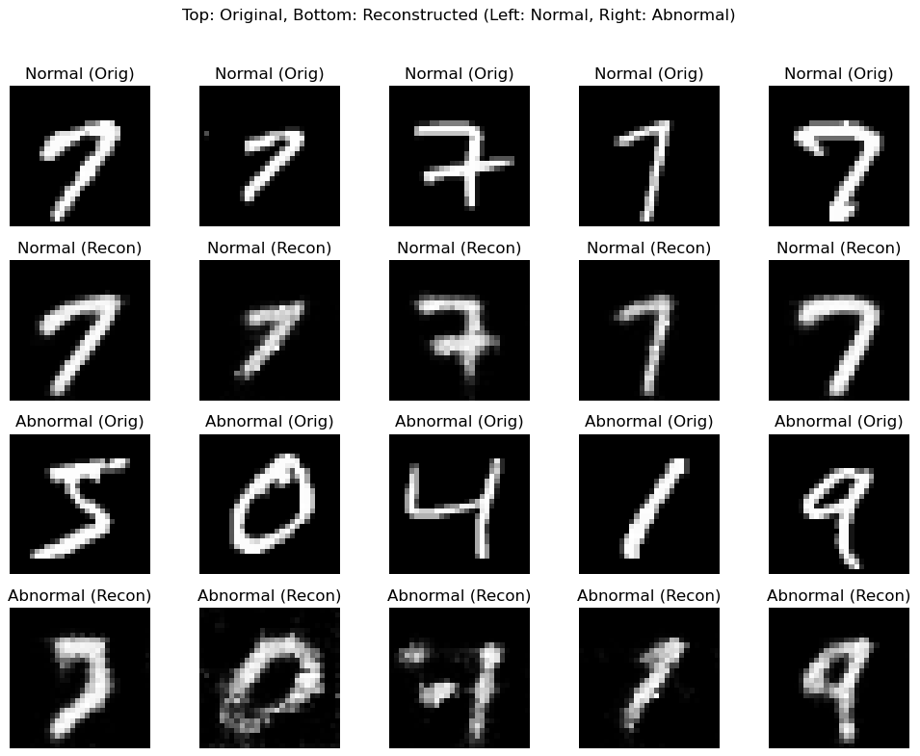
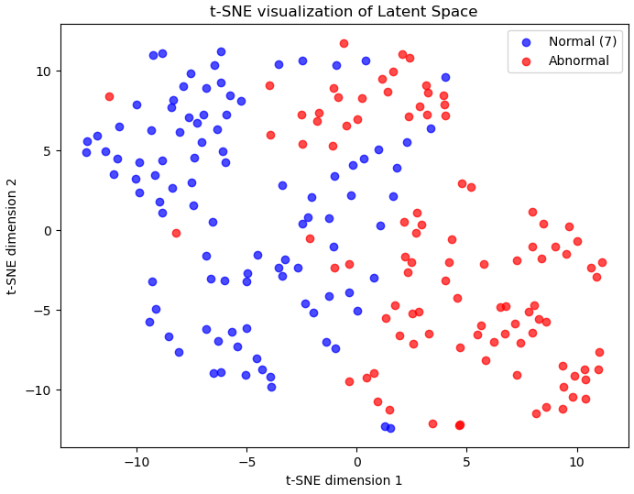
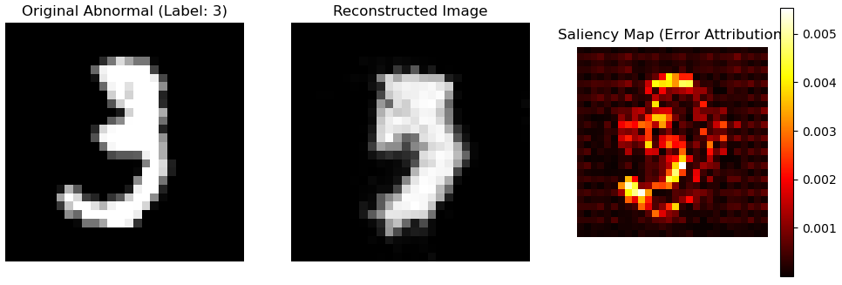
Pytorch復習兼ねて簡単な実験した

Slide 6
読んだ論文を貼る

